Slide 1
Formation DATA SCIENTIST
PROJET 4
Prédiction des retards d’avion
Soutenance du 30/09/2021

Slide 2
Sommaire
Problématique
Description des données
Analyse
Modèle
Difficultés et Amélioration
Conclusion

Slide 3
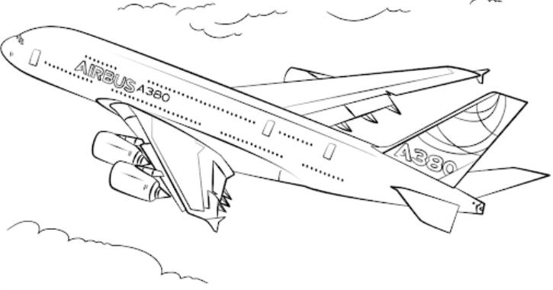
Problématique
En poste dans la compagnie d’aviation AirData je dois optimiser la logistique et anticiper les retards.Pour cela je dois analyser les comportements des différentes compagnies d’aviation existantes.
Cette évaluation permettra de tirer un premier modèle de prédiction des retards à partir des variables fournies.
L’objectif est de mettre à disposition une API qui évaluera les retards potentiels
Les livrables sont : Un notebook d’analyse, un notebook des différents modèles testés, l’entrée d’un site simple et cette présentation

Slide 4
Description des données
Il y 64 dimensions dans les 12 (1 par mois de l’année 2016) fichiers d’origine.
Les informations de type quantitatives : Il s’agit d’information numérique caractérisant le vol comme par exemple
La distance de vol
Le retard au départ
Le temps de vol prévu
Le temps de vol réel
Le retard à l’arrivée ⇒ Variable résultat à prédire
Les informations de type qualitatives ou catégorielles : Il s’agit d’information de catégorie du vol
L’état américain de départ et d’arrivée
Les villes de départ et d’arrivée
La compagnie aérienne
Les informations de date
La Date de départ
Les mois, Jour, Heure de départ
Les informations expliquant le retard ⇒ Attention aux fuites de données

Slide 5
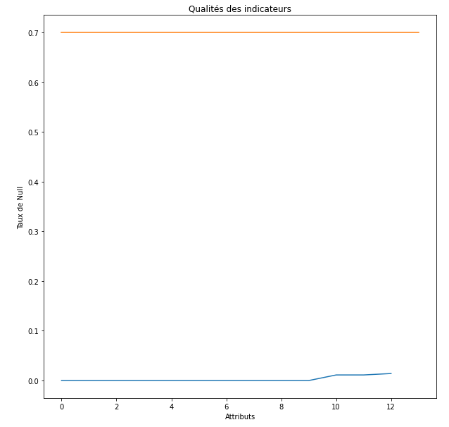
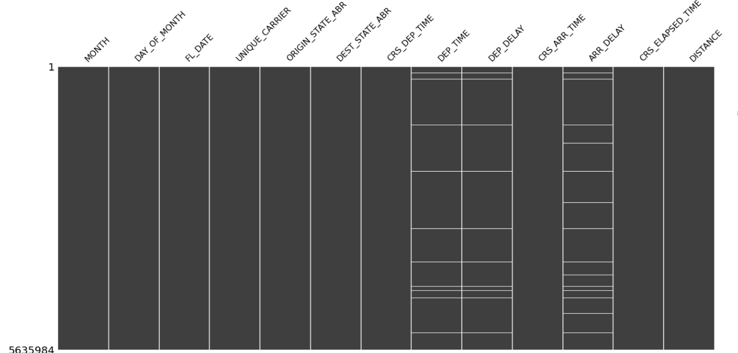
Taux de remplissage
Constats :
Les données sont très bien renseignées. Celles manquantes sont rares et correspondent aux mêmes enregistrements

Slide 6
Données conservées
FL_DATE = Date du départ Concaténation du mois, jour, année ⇒ Pas retenu utilisation des champs découpés sauf pour le tri
MONTH = Mois de l'année
DAY_OF_MONTH = Jour du mois
UNIQUE_CARRIER = Code du transporteur
ORIGIN_AIRPORT_ID = Identifiant de l'aéroport d'origine ⇒ Pas retenu
ORIGIN_CITY_NAME = Nom de l'aéroport d'origine ⇒ Pas retenu
ORIGIN_STATE_ABR = Etat d'origine
DEST_AIRPORT_ID = Identifiant de l'aéroport de destination ⇒ Pas retenu
DEST_CITY_NAME = Nom de l'aéroport de destination ⇒ Pas retenu
DEST_STATE_ABR = Etat de destination
CRS_DEP_TIME = Heure de départ thérorique
DEP_TIME = Heure de départ réelle
DEP_DELAY = Calcul de la différence entre le départ théorique et réel
ARR_DELAY = Calcul de la différence entre l'arrivée théorique et réelle ⇒ Champs à prédire qui nous indique le retard de l'avion
CRS_ELAPSED_TIME = Durée du vol théorique
CRS_ARR_TIME = Heure d'arrivée théorique
DISTANCE = Distance du vol
DISTANCE_GROUP = Distance du vol regroupé en catégorie ⇒ Pas retenu, meilleur résultat avec la distance

Slide 7
Transformation des types
Dans le but de faciliter les manipulations par la suite, j’ai réalisé les transformations de type suivantes :
Transformation de la date du vol en champs DATE avec tri sur cette même dimension afin de faciliter la validation croisées des modèles par la suite
Transformation des champs quantitatifs en type numérique avec suppression des lignes impossibles à convertir
Transformation de l’heure de départ et d’arrivée en champs string pour calculer deux variables supplémentaires afin de gérer le cycle de ces données
Et enfin suppression des lignes sans information

Slide 8
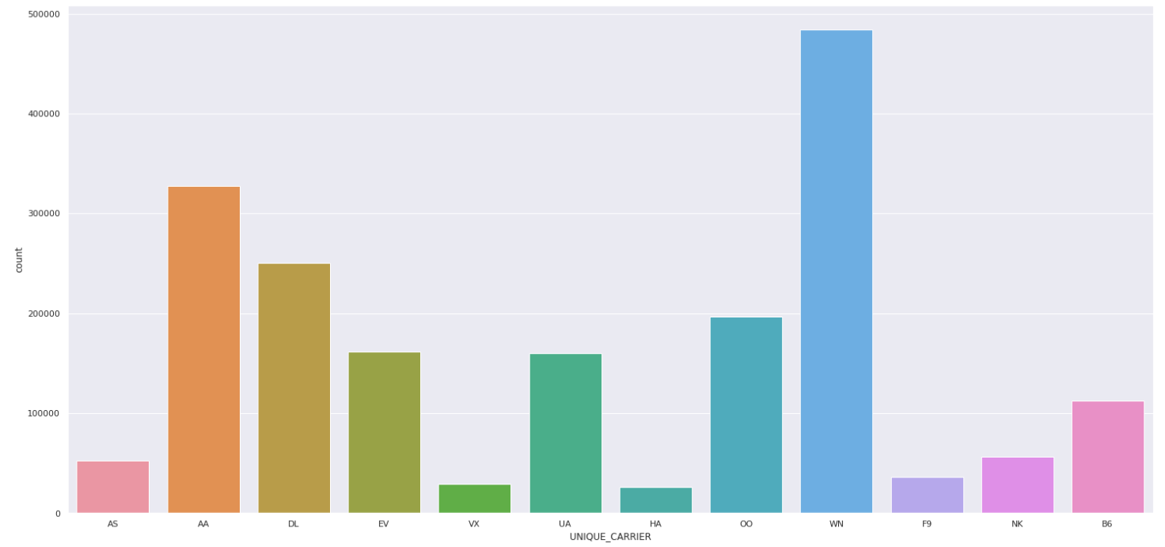
Analyse métier
Retard par transporteur : de nettes différences sont à noter

Slide 9
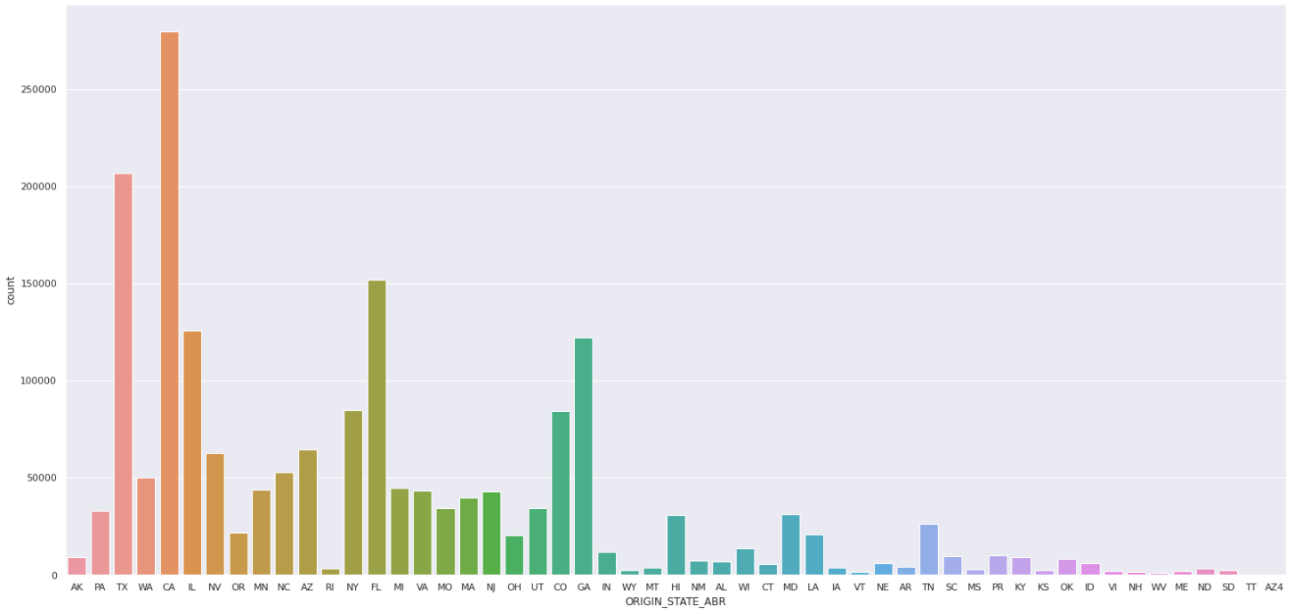
Analyse métier
Retard par état de départ :
La Californie et le Texas enregistrent le plus de retard

Slide 10
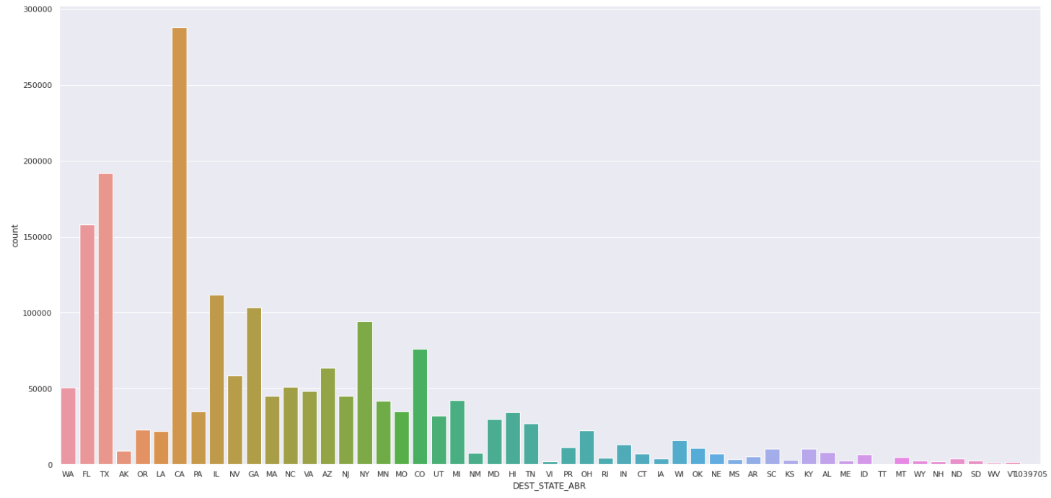
Analyse métier
Retard par état d’arrivée :
La Californie et le Texas enregistrent le plus de retard

Slide 11
Création de plusieurs variables
Données | Traitement
Nombre de jours par rapport aux vacances | Le fort trafic aérien à l’approche ou juste après des vacances m’a incité à créer une variable supplémentaire calculant ce nombre de jours.
Création de deux variables pour les mois, jours et heures | L’information des mois, jours et heures est une information cyclique qu’il faut retranscrire. Pour cela chaque information est transformée en deux variables COS et SIN afin de matérialiser ces cycles. sin_month = np.sin(2*np.pi*MONTH/month_in_year) cos_month = np.cos(2*np.pi*MONTH/month_in_year) Avec month_in_year = 12

Slide 12
Données Catégorielles
Les données catégorielles ont dû être traitées de façon spécifiques. Deux approches ont été réalisées pendant le projet :
One Hot Encoding ⇒ Chaque valeur de la dimension est transformée en une nouvelle dimension avec une valeur 0 ou 1. Cette approche a l’inconvénient de multiplier le nombre de variables. Avec certain modèle je n’obtenais pas de résultat ou des résultats très mauvais.
Mean Target Encoding ⇒ Chaque valeur de la dimension est remplacée par une valeur numérique (Moyenne, Écart type etc…). L’avantage est que cela ne multiplie pas les dimensions par contre il faut trouver des valeurs qui conservent les différences entre les catégories
J’ai finalement conservé le Mean Target Encoding pour ne pas multiplier les dimensions (Utilisation parfois de l’écart type à la place de la moyenne)

Slide 13
Synthèse
Nous avons donc constitué un jeu de données avec
plus de 5M d’enregistrements
16 variables : Retard au départ, Retard à l’arrivée , Temps estimé du vol, Distance, daysToHolydays, sin_month, cos_month, sin_day, cos_day, sin_hour_dep, cos_hour_dep, sin_hour_arr, cos_hour_arr, meanByStateOrigin, meanByStateDest, meanByCarrier

Slide 14
Modélisation
Avant de commencer à lancer mes différents modèles j’ai réalisé les actions suivantes :
Création d’un jeu de données avec 10% des données. Je suis confronté à des problèmes de performance importants, ce qui m’impose ce prérequis
Création d’un jeu d'entraînement avec les ⅔ des données
Création d’un jeu de test avec le dernier tiers
Enfin standardisation des données

Slide 15
Modélisation
A partir de ce jeux de données j’ai testé plusieurs approches de modélisation afin d’évaluer celle avec les meilleurs performances. Pour ce faire j’ai pris trois indicateurs :
R2 : Le coefficient de détermination. Il s’exprime entre 0 et 1 (Il faut tendre vers 1). Un R2 de 0,9 traduit que 90% de la dispersion est expliqué par le modèle
MAE : Moyenne arithmétique des valeurs absolues des écarts. Il faut le plus petit chiffre.
MSE : Moyenne arithmétique des carrés des écarts entre prévisions du modèle et observations. Il faut le plus petit chiffre.

Slide 16
Modèles
Synthèse des résultats obtenus. Le Dummy Regressor sert d’étalonnage pour les autres modèles.
Modèles | R2 | MAE (Mean Absolute Error) | MSE (Mean Square Error)
DummyRegressor (Base Line) | -5.1972 | 21.4206 | 1726.2163
Régression Linéaire (Jeu de données simplifiés) | 0.9061 | 8.8683 | 162.4154
Régression Ridge | 0.9061 | 8.8683 | 162.4154
Arbre de décision | 0.9067 | 8.86273 | 160.8873
RandomForest | 0.9090 | 8.73502 | 157.00798
LGBM | 0.913010 | 8.500971 | 150.16191
KNN Regressor (Jeu de données simplifiés) | 0.8874 | 9.94263 | 194.8674

Slide 17
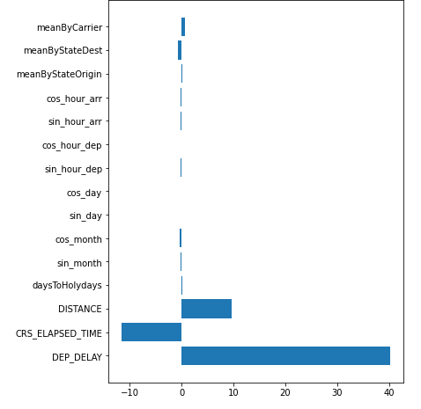
Focus : Régression linéaire
Coefficient Beta par rapport aux dimensions
Sur la régression linéaire ⇒ Une dimension est très (trop) importante par rapport aux autres (retard au départ).
En plus cette dimension ne peut être utilisée qu’après le départ de l’avion.
En sortant cette variable les résultats sont très mauvais.
⇒ Je vais donc la conserver en évaluant sa valeur lors la prédiction. Cette évaluation se fera sur les 3 critères que sont la compagnie, l’état de départ et celui d’arrivée

Slide 18
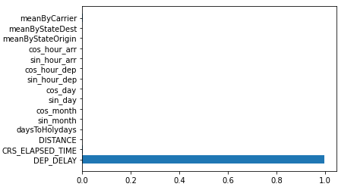
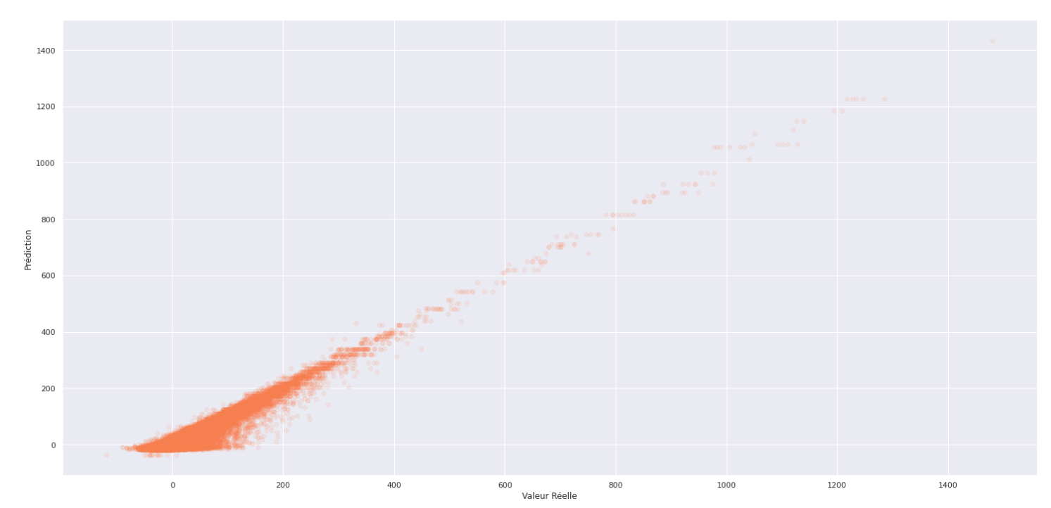
Focus : Arbre de décision
Le phénomène est encore plus marqué avec l’arbre de décision.
La dimension présentant le retard au départ est très significatif dans le résultat
⇒ Le graphique présentant les valeurs prédites en fonction des valeurs réelles n’est pas si mauvais

Slide 19
Site WEB
Création d’un site simple avec Streamlit. Ce site n’a pas été déployé et est exécuté en local.
PageWeb.py. URL : http://localhost:8501
Afin de fonctionner la page a besoin des éléments suivants :
Arbredecision ⇒ Sérialisation du modèle arbre de décision
Regressionlineaire ⇒ Sérialisation du modèle régression linéaire
scaler ⇒ Sérialisation du traitement de normalisation
df_mean_distance ⇒ Distance moyenne entre état
df_mean_time ⇒ Temps moyen de vol entre état
df_std_carrier ⇒ Écart type du retard par compagnie
df_std_state_dest ⇒ Écart type du retard par état de départ
df_std_state_origin ⇒ Écart type du retard par état d’arrivée

Slide 20
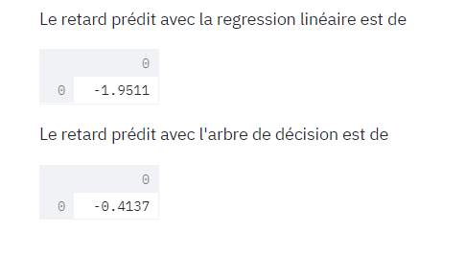
Site WEB
Il suffit de choisir les éléments suivant pour avoir une prédiction du retard :
Compagnie aérienne
Etat de départ
Etat d’arrivée
Mois de départ
Jour de départ
Heure de départ
Heure d’arrivée
Deux prédictions sont retournées :
Par la régression linéaire
Par l’arbre de décision

Slide 21
Difficultés et Amélioration
Une dimension influence grandement le résultat quelque soit le modèle utilisé. Il s’agit du retard au départ. Cette dimension ne peut être utilisée qu’après le décollage de l’avion ce qui limite son utilisation. J’ai essayé de la retirer mais les résultats étaient très décevant. Je l’ai donc conservée en l’évaluant lors de la saisie des informations ⇒ Il faudrait réaliser un modèle pour prédire cette dimension
J’ai testé avec l’arbre de décision l’utilisation de la Distance_Goupe par rapport à la Distance fine. Je me suis posé la question si cette variable m’aidait et s’il fallait la laisser en catégorielle ou quantitative
Distance groupe sans catégorie : R2 : 0.899490700467186, MAE : 9.041986610481054
Distance groupe en catégorie : R2 : 0.9049450446907086, MAE : 8.94305041310724
Distance : R2 : 0.9078630496824993, MAE : 8.93141714243293 ⇒ L'utilisation de la distance en numérique semble donner de meilleur résultat
Régression linéaire
Résultat très mauvais avec l’ensemble des catégories en One Hot Encoding

Slide 22
Conclusion
L’utilisation du retard au départ donne des résultats très satisfaisants mais
Cette dimension est très importante dans le calcul du résultat final
ne peut être utilisée avant le départ de l’avion ce qui rend le modèle limité dans son utilisation
La suppression de cette dimension ne permettait pas de dégager des résultats meilleur que la baseline ce qui était très frustrant.
Afin de réussir une prédiction avant le départ de l’avion je l’ai donc estimé par rapport à la compagnie, l’état de départ et d’arrivée. Il aurait fallu réalisé un modèle prédictif sur cette dimension.

